Slide 1
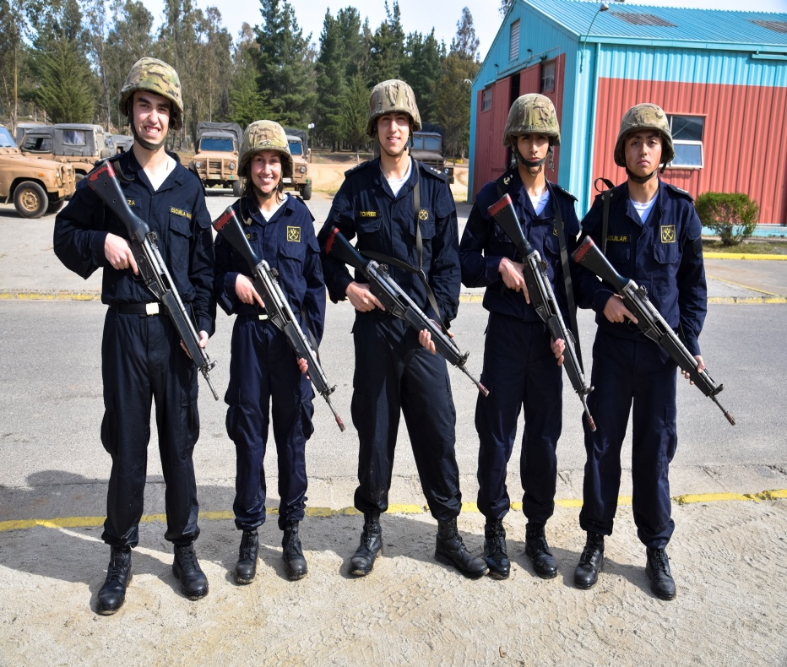
FORMACIÓN NAVAL 2021

Slide 2
TEMARIO
Clases perdidas en el ciclo 3.
Clases que se recuperaran.
Buceo en el mar para brigadieres oct. 5, 12, 19 y 26.
Simulador de Navegación.
Cierre parte de notas para brigadieres miércoles 27 de oct.
Cierre parte de notas para cadetes miércoles 17 de nov.

Slide 3
FORMACIÓN NAVAL 2022

Slide 4
TEMARIO
Incorporación de escalafones IM, AB y LT.
Tentativamente se trabajará en 4 ciclos anuales de 7 semanas cada uno.
Se solicitara un profesor más de buceo.

Slide 5
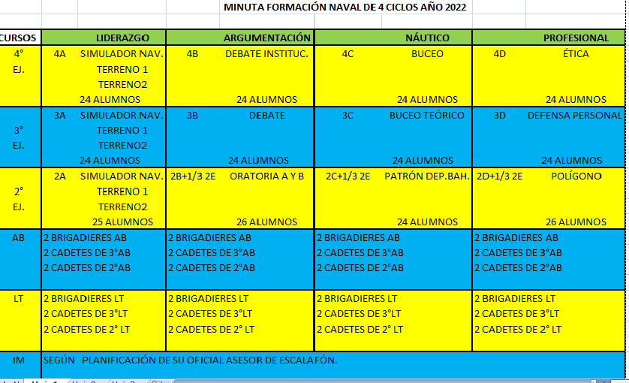

Slide 6
Preguntas

